Slide 1


Proceso Electoral
Chileno
HENRRY HUERTA GAETE
MATEO CUETO CASTILLO
RODRIGO ESCUDERO ROZAS

Slide 2
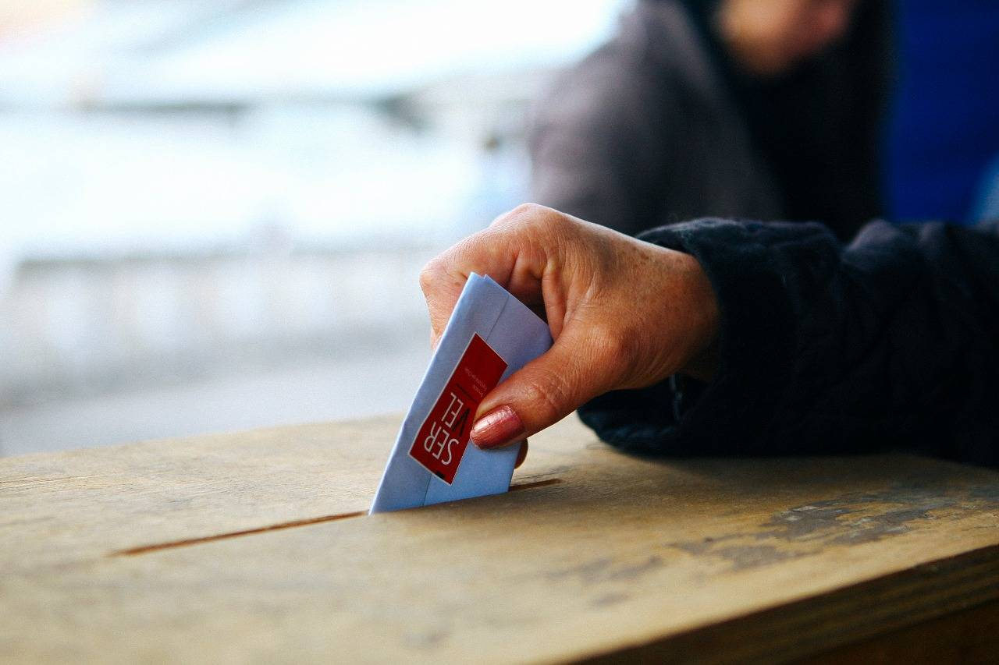
Introducción

Slide 3
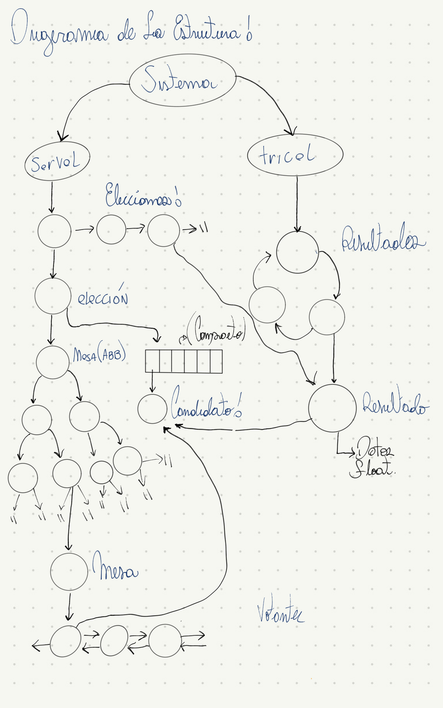
Diagrama principal

Slide 4
MENÚS

Slide 5
Administrador
  con la capacidad de ver todos los menús
Existen 3 tipos de usarios para los menús
  Trabajador SERVEL
  Capacidad de usar menú SERVEL y menú votantes
  Trabajador TRICEL
  Usar menú TRICEL y menú de reportes

Slide 6
Funciones principales

Slide 7
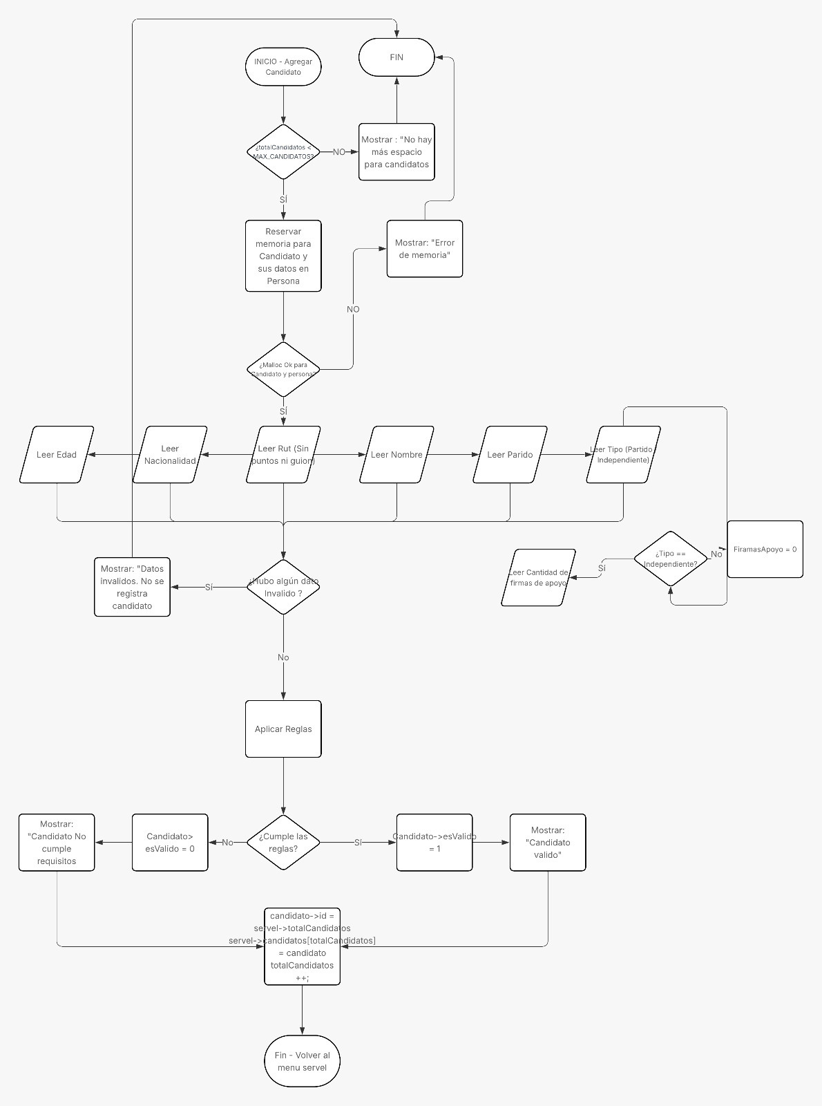
Diseño

Slide 8
AGREGAR CANDIDATO
PARTE 1

Slide 9
PARTE 2

Slide 10
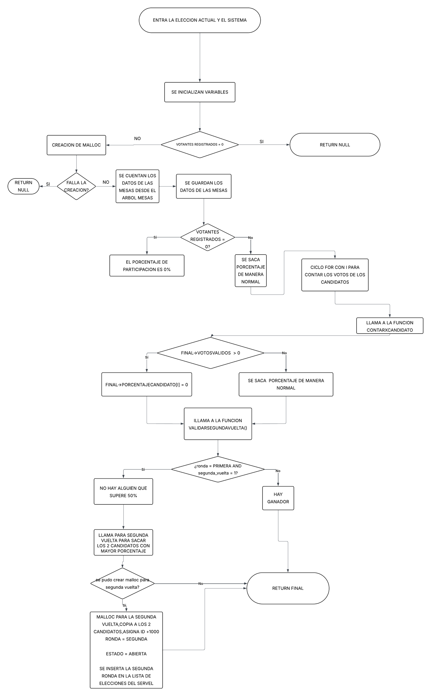
RECOPILACIÓN DE RESULTADOS

Slide 11

PARTE 1 DE
RECOPILACIÓN DE RESULTADOS

Slide 12
PARTE 2 DE RECOPILAR RESULTADOS

Slide 13
Función extra

Slide 14

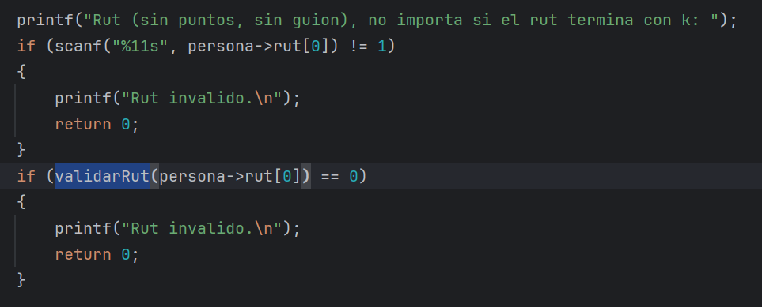

FUNCIÓN EXTRA
Validar Rut usando el algoritmo del sistema del servicio de impuetos internos
->int validarRut

Slide 15
Conclusiones

Slide 16
Gracias por su
atención

